Slide 1
Engineering, 공학이란?
공학입문 설계 두번째 시간

Slide 2
Engineering & Engineer
공학의 정의 :
Engineering is the discipline of acquiring and applying scientific and technical knowledge to the design, analysis, and/or construction of works for practical purposes. (Wikipedia)
공학은 실용적인 목적을 가지고 과학 및 기술 지식을 인류가 문명사회에서 영위하는 데 필요한 것들과 관련된 설계, 해석 및 제작과 관련되어 원리를 알아내고 적용하는 활동이다

Slide 3
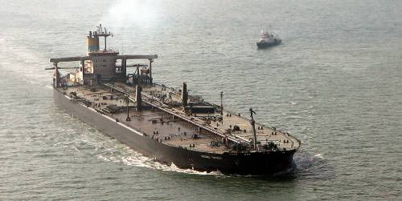
공학에 대한 질문
공학은 문제 해결의 학문인가? 문명생활을 영위한다는 것은 무엇을 의미하는가? 인간의 삶의 질을 높인다는 것은 구체적으로 무엇을 의미하는 것일까?

Slide 4
공학은 … 혹시 문제를 더 악화시키고 있는가?

Slide 5
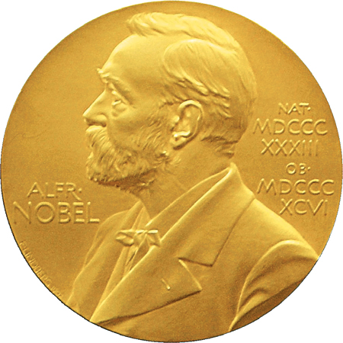

Slide 6
노벨
알프레드 베르나르드 노벨(Alfred Bernhard Nobel)
1833년 10월 21일 스톡홀름 ~ 1896년 12월 10일
부고기사 – 죽음의 상인
스웨덴의 과학자이다. 다이너마이트를 발명했다. 그의 유언에 따라 노벨상이 제정(유산의 94%, 440만달러)되었다.
주기율표 102번 원소인 노벨륨은 노벨의 이름을 따서 만든 것이다.

Slide 7
공학인이 갖추어야 할 능력
전통적으로 요구되는 능력
지식과 정보기술의 응용 능력
자료 이해, 분석및 실험을 계획하고 수행하는 능력
제한조건을 반영한 설계 능력
문제를 인식, 이를 공식화하고 해결할 수 있는 능력
실무에 필요한 기술, 방법, 도구들을 사용할 수 있는 능력
현대 사회가 요구하는 능력
팀의 한 구성원의 역할
의사 전달 및 커뮤니케이션
평생교육의 필요성
세계, 경제, 환경, 사회 상황에 끼치는 영향을 이해
시사에 대한 기본 지식
직업적 책임과 윤리의식
다문화 이해와 국제 협력

Slide 8
공학문제 해결과정
문제정의
문제정의문
아이디어
창출
다수
아이디어
아이디어
평가
아이디어
판단
실용적
해결방안
아이디어
실행
최종
해결방안
문제정의의 중요성!!!
문제로 정의되지 않으면 그 이하의 모든 활동은 무의미한 것이 되고 만다!!!
무엇이 문제인지를 제대로 파악하는 것이 첫번째로 해야 하는 가장 중요한 일이다.

Slide 9
문제 해결을 위한 능력
Teamwork
서로의 다양성을 활용할 수 있다 - 경험, 지식, 관심분야 등
Communication skil
상대의 말을 듣는 법, 원하는 내용을 상대에게 전달하는 법, 토론과 협상의 기술등은 엔지니어가 갖추어야 할 중요한 능력이다.
Overcome Mental Block
잘못된 가정들, 습관, 문화적 제한, 감정적 제한, 환경적 제한등을 극복

Slide 10
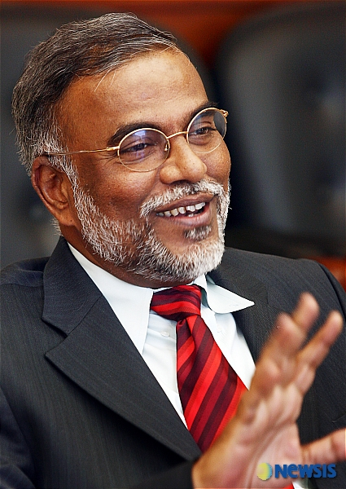
Overcome Mental Block
The Untouchables - 태어난 환경 그대로 평생을 노예 이하의 존재로 살아갈 것을 요구받는 사람들, 침이 땅을 더럽힐까봐 오지항아리를 차고 다니는 사람들, 발자국이 땅을 더럽힐까봐 빗자루를 엉덩이에 달고 다니는 사람들,…
나렌드라 자다브 – 불가촉천민 출신이지만 교육의 기회를 갖게 되고, 인도의 총리후보까지 거명되었다. [신도 버린 사람들]이라는 책을 통해 인도의 카스트와 그 카스트에 조차 포함되지 못하는 The Untouchables 의 비참한 모습을 알려주며, 그들의 잘못된 Mental Block 의 극복을 위해 노력하고 있다.

Slide 11
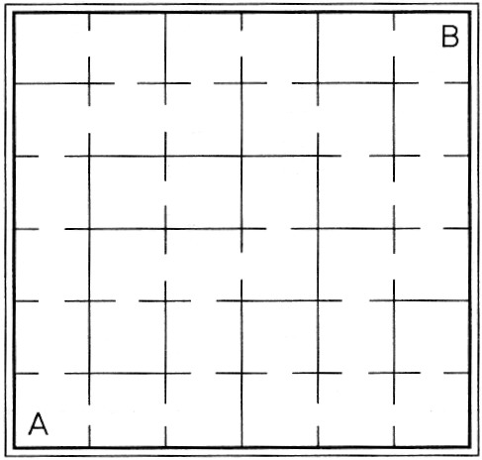
Overcome Engineering Mental Block
잘못된 가정들
나는 창의적이지 못하다
IQ가 높은 사람이 창의적이다.
노는 것은 하찮은 것이다.
정답은 유일하다
4개의 지문중에는 반드시 정답이 있다.
….
A 에서 B 로 가는 길을 그려라

Slide 12
Overcome Mental Block NickVujicic

Slide 13
수고하셨습니다

